Slide 1

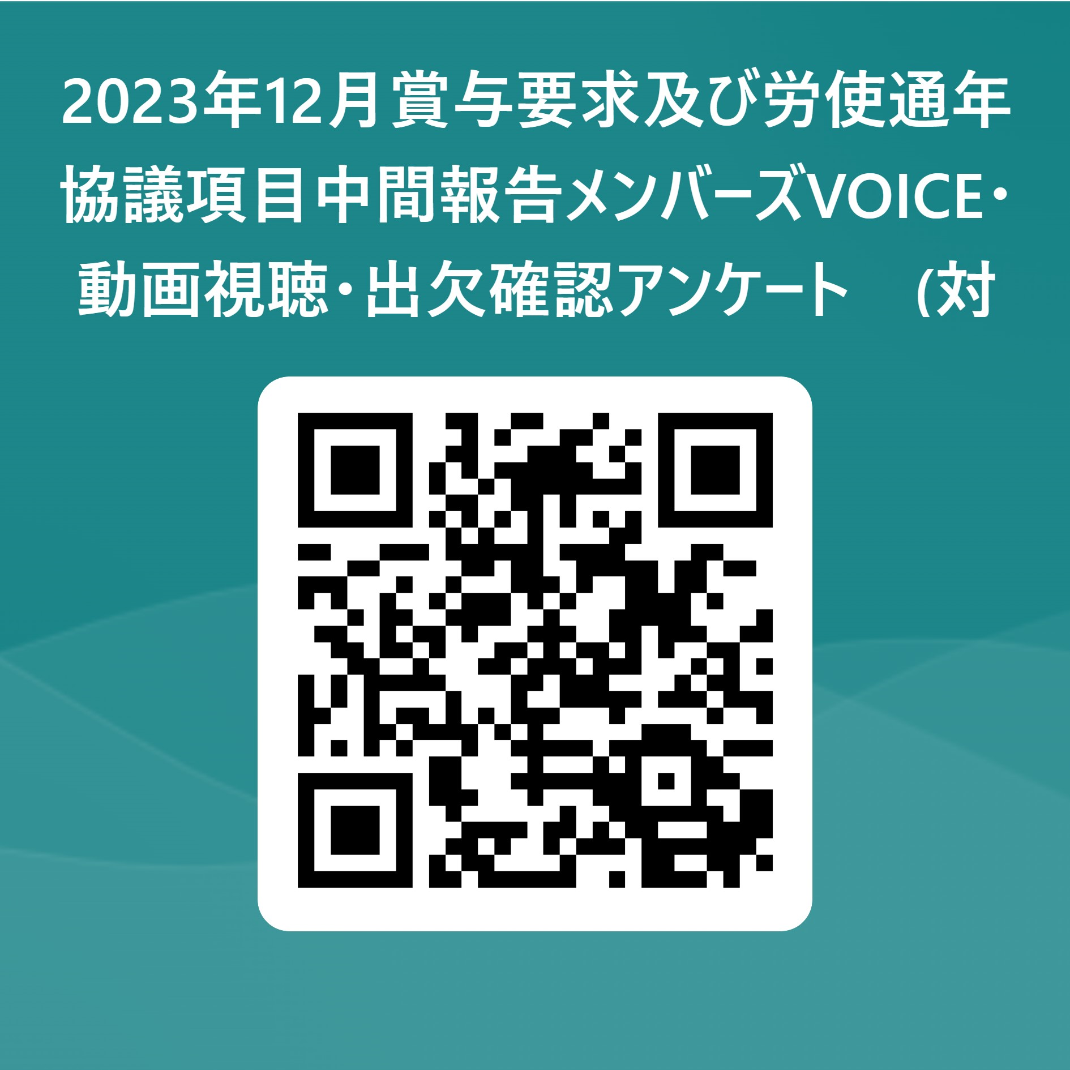
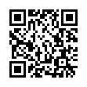

三越伊勢丹ヒューマン・ソリューションズ支部 2023年度12月賞与要求について 労使通年協議中間報告
社外秘
今回の議案書では、労使通年協議の最終案と 賃金要求案についてご説明します。 ※労使通年協議はメンバーのみなさんから意見をいただきながら進めています。 今回は、リアル開催でのメンバーズVOICEと動画視聴のVOICE(Formsアンケート)をおこないます。 視聴方法や出欠方法は、以下の通りですのでご確認ください。 ①リアル開催のメンバーズVOICE・・・ご所属の組合役員よりスケジュールが発信されますので、出席可能な日時をお伝えください。 ②リモートメンバーズVOICE・・・リアル参加の前にご視聴ください。
→ここをクリックして会議に参加してください
(ご意見を聞く時間を多くしたいと考えております。) ③Formsアンケート・・・皆さまのご意見お広く集めます。 →
https://forms.office.com/r/bcPiQZtYMa
➃議案書データ・動画配信は組合HPへ→
三越伊勢丹ヒューマン・ソリューションズ支部 | 三越伊勢丹グループ労働組合 (imgu.or.jp)
https://members.imgu.or.jp/ka001
します。https://forms.office.com/r/bcPiQZtYMa
○配布対象者：全従業員(出向者含む)
〇VOICE対象者： 社員、メイト社員、BCメイト社員、フェロー社員、
エルダースタッフ、エルダーフェロー、IMH在籍出向者
(非組合員除く)

Slide 2
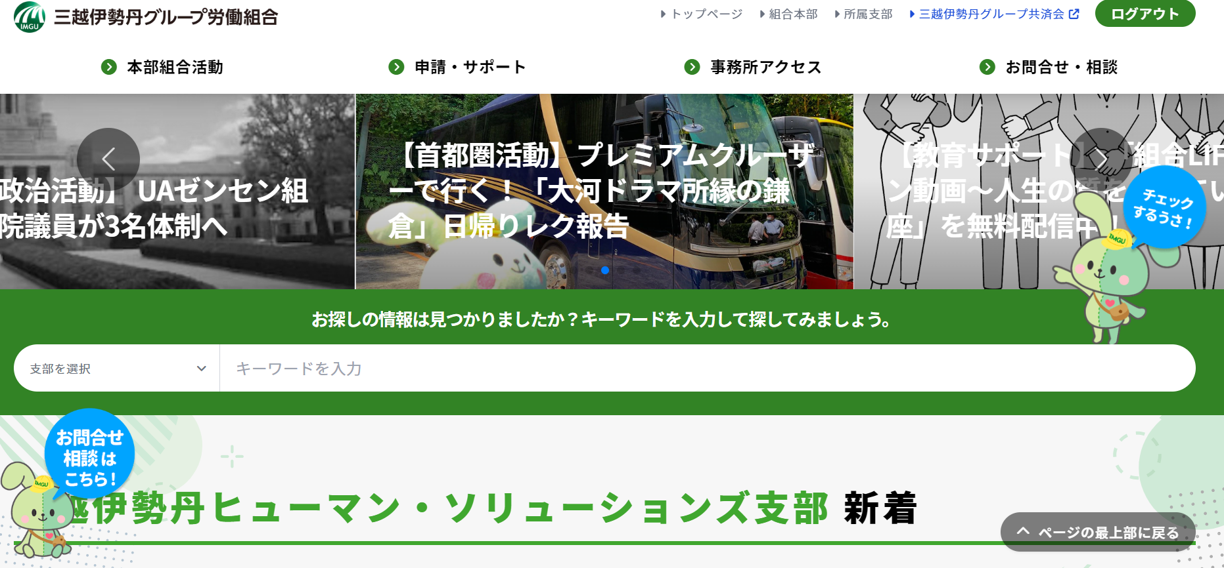

今回の主な内容
Ⅰ.三越伊勢丹ヒューマンソリューションズを取巻く環境
１．三越伊勢丹グループの23年度第一四半期業績
２．2023年度三越伊勢丹グループ通期計画
３．三越伊勢丹国内百貨店事業の動向
４．三越伊勢丹ヒューマン・ソリューションズの状況
５．IMHの23年度 年度計画
６．環境をふまえた労働組合の考え
Ⅱ.2023年度12月賞与について
1．2023年度12月賞与要求について
２．各雇用形態における賃金要求の考え方
3．2023年度のベースアップ要求の考え方
4．2023年度賃金要求
Ⅲ.労使通年協議項目の取組中間報告
Ⅳ.働く環境の整備
組合HPで議案書説明動画を配信していますので、お手元に本資料をご用意頂きご視聴ください。
※組合HPが新しくなりパスワードが変更しております。
詳細は以下の通りです。
パスワード：生年月日（西暦）8桁

Slide 3
〈目次〉2023年度 春の交渉 議案書（案）
テーマ |  | ページ
Ⅰ.三越伊勢丹ヒューマンソリューションズを取巻く環境 |  | P.４
 | １．三越伊勢丹グループの23年度第一四半期業績 | P.５
 | ２．2023年度三越伊勢丹グループ通期計画 | P.６
 | ３．三越伊勢丹国内百貨店事業の動向 | P.７
 | ４．三越伊勢丹ヒューマン・ソリューションズの状況 | P.８
 | ５．IMHの23年度 年度計画 | P.９
 | ６．環境をふまえた労働組合の考え | P.10
Ⅱ.2023年度12月賞与について【審議決定事項】 | Ⅱ.2023年度賃金要求(案)について | P.11
 | 1．2023年度12月賞与要求について | P.12
 | 2．具体的な雇用形態毎の要求内容 | P.13
 | 3．2023年度6月賞与について | P.18
 | 参考資料 . 賞与支給表および業績指標について | P.19
Ⅲ.労使通年協議項目の取組中間報告 |  | P.20
人に関わる諸制度 | 人に関わる諸制度
 | １．BC社員ステージB制度導入 | P.22
 | ２．社員ステージC本給制度改定 | P.23
テーマ |  | ページ
 | ３．社員ステージC ステージB受検資格要件改定 | P.24
 | ４．社員ステージC・BC-C 評価シート改定 | P.25
 | ５．メイト社員本給制度改定 | P.26
 | ６．最低賃金改定 | P.27
 | ７．エルダースタッフ人事賃金制度改定 | P.28
 | ８．65歳以降直接雇用について | P.29
 | ９．ステージB評価期間(年間・半期評価)について | P.30
Ⅳ.働く環境の整備 |  | P.32
 | ➀適正な労働時間の取組について | P.33
 | ➁ 職場風土改革について | P.33
 | ➂ 人材育成 | P.34
Ⅴ.その他 |  | P.36
 | そごう・⻄武労働組合によるストライキ権⾏使に関する⾒解 | P.37

Slide 4
【報告事項】 Ⅰ.三越伊勢丹ヒューマン・ソリューションズ を取巻く環境 対象：全員

Slide 5
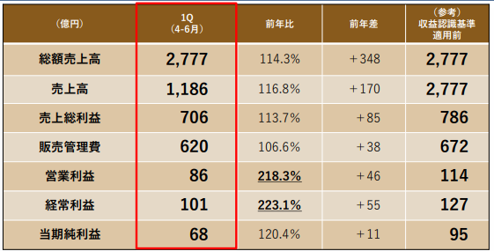
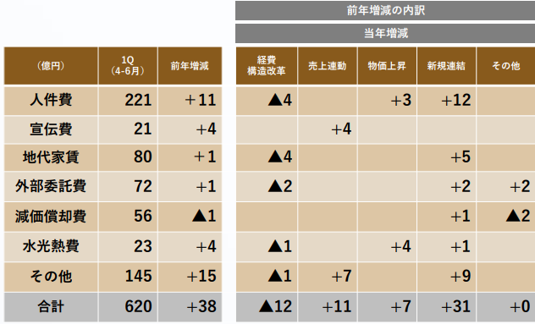
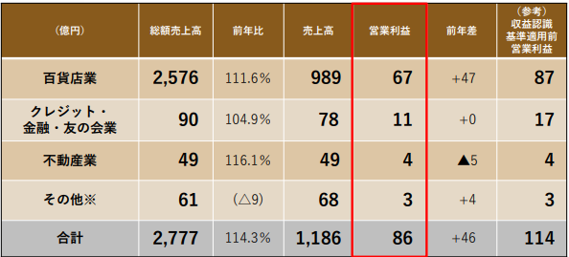
１．三越伊勢丹グループの23年度第一四半期業績
表❶ 連結業績 第一四半期(４月~６月)
1)三越伊勢丹グループの第一四半期連結業績【表❶】
総額売上高は、2,777億円と 引き続き堅調に推移し、堅調継続な国内需要に加え、インバウンド売上の回 復により、前年比114.3％、前年差348億円と大幅な増収となりました。 収益認識基準適用後の売上で1,186億円。こちらも、前年比116.8％、前年 差プラス170億円となっています。
販売管理費についても、620億円とコントロールが着実に進んでいます。前 年比106.6％と、売上の伸びと比較しても抑制されており、売上連動費等の増 加はありますが、経費構造改革は着実に進捗しています。 営業利益については86億円、前年比218.3％と前年倍増となっています。収 益認識基準適用前では114億円と、コロナ前18年度を超える水準となりまし た。 経常利益は101億円、当期純利益は68億円と、前年を超える黒字を確保しています。
２)連結販管費について(第一四半期実績)【表❷】
販管費に関しては、第１四半期合計で620億円、前年差プラス38億円となっています。
主には昨年第２四半期からエムアイフードスタイルを新規連結したことによるものがまだ残っており、プラス31億円の要因となります。
経費構造改革による経費削減はマイナス12億円。年間ではマイナス40億円と計画しており、計画通り順調に進捗していると考えています。
物価上昇による要因も想定より低くコントロールができており、プラス７億円に留まり、今後も引き続き動的な経費コントロールを継続していきます。
３)セグメント別業績(第一四半期実績)【表❸】
百貨店業については、首都圏で識別顧客の拡大が更に進捗し、５月８日以降コロナ５類への変更に伴う制限の解除もあり、総額売上高は引き続き好調に推移し2,576億円、前年比111.6％となっています。
そして、経費構造改革の効果も合わせ、営業利益は67億円、前年差47億円と大幅な増加をしています。
クレジット・金融・友の会業のセグメントは、外部取扱高の増加により総額売上高は増加しましたが、投資等もあり営業利益は前年同様となっています。
不動産業については、建装事業強化により総額売上高は拡大はしたものの、一方で家賃収入減の影響で営業利益で減益となっています。
その他の部分の連結補正を行い、営業利益は最終合計で86億円の黒字となっています。
表❷ 連結販管費増減
表❸ 連結計画（23年度通期）
※三越伊勢丹HDS2024年3月期 第１四半期決算説明会より引用

Slide 6
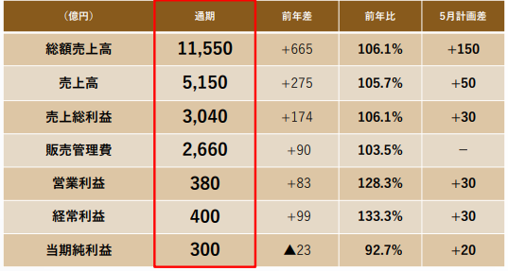
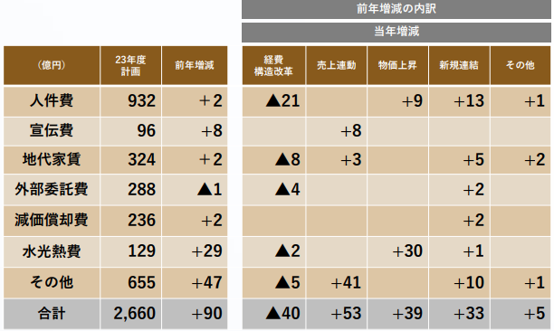
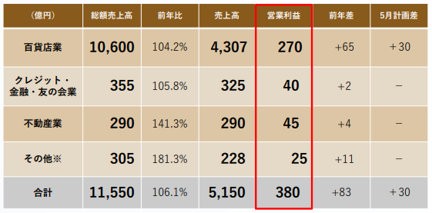
２．2023年度三越伊勢丹グループ通期計画
表❹ 23年度通期連結計画
1)23年度通期連結計画【表❹】
総額売上高は1兆1,550億円と、直近の状況を踏まえ５月計画値よりプラス 150億円の上方修正をしています。 販売管理費は2,660億円と、物価上昇はやや鈍化するものの売上連動経費も織 り込み、こちらも５月計画値を据え置いています。 以上の結果、営業利益は直近の売上増を踏まえプラス30億円上方修正し380 億円としています。 経常利益もプラス30億円の上乗せで400億円に上方修正し、当期純利益も20 億円の上方修正を計画し300億円を見込んでいます。
２)23年度通期連結販管費【表❺】
百貨店の科学による経費構造改革の推進による経費削減を継続し、今後積み 増しも目指していきます。 売上連動経費は、売上高が計画以上に好調であることに伴いさらに増加する ことも予測されますが、適切に計画をしていきます。 さらに、物価上昇経費は先行きの状況が未定のため、第２四半期以降は期初 計画を維持していくこととしております。 結果、販売管理費合計は据え置きの2,660億円。前年から90億円増加するも のの経費構造改革を計画通り進め、マイナス40億円を推進してまいります。
３)セグメント別業績(第一四半期実績)【表❻】
百貨店業は、足元の売上増加や経費構造改革の進捗を踏まえ、総額売上高は1 兆600億円。営業利益は５月計画値より30億円の上方修正をして270億円とし ています。 百貨店業以外のセグメントである、クレジット・金融・友の会業、不動産業 等については、期初計画に対して堅調に推移しているため、５月計画値を据 え置き計画をしています。 最終合計では、総額売上高は1兆1,550億円、営業利益は前年から83億円増加 の380億円を計画をしています。
表❺ 23年度通期連結販管費増減
表❻ 23年度通期セグメント別計画
※三越伊勢丹HDS2024年3月期 第１四半期決算説明会より引用

Slide 7
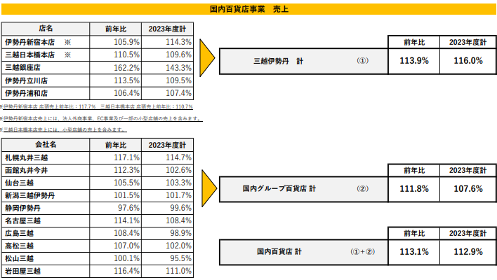
３．三越伊勢丹国内百貨店事業の動向 (2023年4月~8月売上)
表❼国内百貨店事業売上(４月~8月)
1)2023年4月~8月の概況
伊勢丹新宿本店・日本橋三越本店を中心に、高付加価値商品の売上が牽引し、売上前年比は三越伊勢丹計で113.9％国内百貨店計で113.1％であった。また、伊勢丹新宿本店は2022年4月以降、17ヵ月連続で2018年を上回る実績で推移している。
伊勢丹新宿本店・三越日本橋本店では、ハンドバックや財布などが引き続き好調で売上を牽引。帰省時お土産需要や集いの機会が増えたことで和洋菓子や総菜も堅調に推移。ラグジュアリーブランドやデザイナーズブランドを中心に軽衣料やバックなど秋物の新作も好調に動き出している。
免税売上はラグジュアリーブランドのハンドバック・宝飾などへの関心の高さが継続し、東京・札幌・福岡の店舗を中心に大きく伸長したことで、7月に引き続き国内百貨店(既存店)で、コロナ前の2018年月実績を超えた。【表❼】
※2023年8月 ㈱三越伊勢丹ホールディングス 国内百貨店事業 売上確報より引用

Slide 8
４．三越伊勢丹ヒューマン・ソリューションズの状況
１) 2023年度通期計画
22年度は、営業強化の基盤整備を進めた年度。23年度は、昨年度策定した今後のIMHの方向性に基づき、「化粧品請負事業」と「教育事業」を中核とし、攻めの営業体制へ進化する年度です。2022年度は営業利益黒字を達成し、2023年度は年間で営業利益1億円を目標としており、安定経営に向けた重要な年度となります。上期営業利益予算は▲172万円のマイナス予算で計画をしており、下期で1億172万円を計画しています。
１) IMH 2023年度通期計画
2023年度IMH通期予算 (単位：円) |  | 上期予算 | 下期予算
売上予算 | 39億5,000万 | 17億6977万 | 21億8,022万
営業利益予算 | 1億 | ▲172万 | 1億172万
２) 2023年度4月~8月業績について
❶売上予算14億4百万に対して、予算比100.2％と増収となっている。
❷販売管理費は予算に対しては98.5％となっているが、削減額としては小さくなっている。
❸営業利益は予算▲5千万に対して実績▲４百万と改善をしています。上期は営業利益マイナス予算計画ですが、上期での黒字化が期待できる状態。
２) IMH ４月~８月 業績結果
3) IMHの上期の商況
・東京・名古屋・福岡の派遣請負事業は期初の計画通りで推移している。
・化粧品事業は、ミラーの他にパナソニック・伊勢丹立川店化粧品ブランドの受託もスタートする。
・採用教育事業は、ＩＭＰＤのＣｔ採用や、米国三越の採用を実施
・グループ内外への派遣の他、ギフトセンターのアルバイト採用代行が想定よりも依頼増となる。
単位：百万円 | 2023年4月 ~ 2023年8月の実績
端数切捨 | 予算 | 実績 | 予算比 | 予算差 | 前年比 | 前年差
売上❶ | 1,404 | 1,407 | 100.20% | 3.2 | 112.00% | 151
売上原価 | 605 | 572 | 94.60% | ▲32 | 113.80% | 69
売上総利益 | 799 | 834 | 104.50% | 35 | 110.80% | 81
販売管理費❷ | 849 | 838 | 98.50% | ▲13 | 107% | 58
営業利益❸ | ▲50 | ▲4 |  | 48 |  | 23

Slide 9
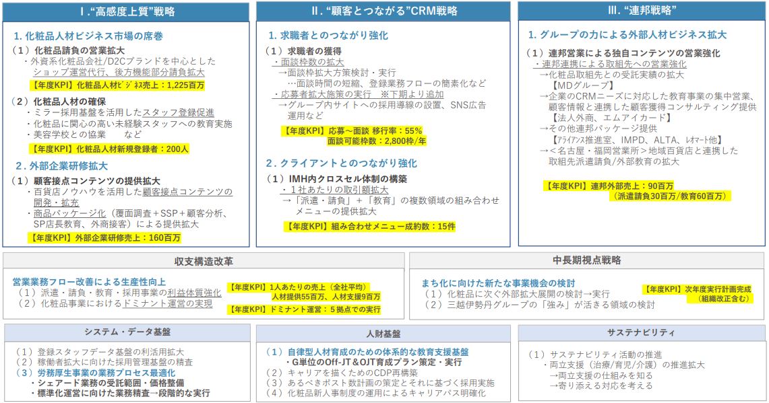
５．IMHの23年度 年度計画
※【23年度】年度方針説明より引用

Slide 10
６．環境をふまえた労働組合の考え
三越伊勢丹グループにおいて、中期における最大の目標は、「百貨店事業の再生」です。当初は2024年度の目標営業利益を経営統合後最高益の350億円としていましたが、初年度の2022年度の好調な進捗により、2023年5月の決算発表において計画を1年前倒し、2023年度350億円、2024年度は400億円と当初計画を大きく上回る見込みを発表しました。戦略推進にあたっては「百貨店を科学する」ことであらゆる事業単位を徹底的に分析し、売上の大小のみでなく、「効率的かつ適切に収益を上げているのか」という観点で計画に結び付けていくことを、中期経営計画の概要の中で、グループ内部だけではなく外部へも発信をしています。
三越伊勢丹グループが、事業が好調に推移している中で、IMHは2年連続の営業赤字脱却を目指し、案定経営を目指している途中であり、上向き傾向ではあるものの決して油断ができる状態ではありません。売上シェアの大きい派遣請負ビジネスは新型コロナウィルスの影響の強かった過去2年間の影響から完全には脱し切れていません。また、グループ内の業務受託事業も、内製化により大きく後退しました。そういった状況の中で、IMHも、すべての事業において分析を進め、効率性と収益性を高めようとしています。
23年度は、22年度に発表された「IMHの今後の方向性」を進める為の組織体制へ変わり、グループ内のシェアード事業と外部からの利益を得るプロフィット事業を両立させる会社になることが求められています。
組合では「VOICEサイクル」を運動方針に掲げて、知らせる・聴く・話し合う・伝えるという循環を通して、会社・メンバーとの対話を深めていきます。今年度上期も多くのかたにメンバーズVOICEに参加いただき、多くの声をいただきました。
メンバーの関心は、経営状況と働く環境が特に多いと考えております。経営状況への関心は、世の中の物価高に起因する部分からくる処遇改善の側面もありますが、メンバーがより利益を意識するようになっている面もあると考えています。それには、利益を出すことで自身の評価へ反映して欲しいという思いがあると言えます。また、働く環境については、効率的な働き方が求められていますが、想定外の業務発生や、要員数の自然減・システム化の遅れなどから、思うように進まないことから、関心度が高くなっていると考えられます。
三越伊勢丹グループ全体で求められていることですが、外部環境が大きく変わり、今までの業務を今まで通りに行うことは困難です。メンバー一人一人が、自身の業務を分析し効率的を変えていくことが必要と言えます。
世の中の変化がよりスピード感を早めるにつれ、IMHの各雇用区分における課題もより浮き彫りになってきました。
今後は会社の成長と合わせて、各雇用区分の課題を解決し、IMHがより魅力的な会社になるような制度改訂が必要と考えており、短期的な視点と中長期的な視点で制度改訂を推し進めていきます。

Slide 11
【審議決定事項】 Ⅱ.2023年度12月賞与について 対象：社員、メイト社員、BCメイト社員、エルダースタッフ

Slide 12
1．2023年度12月賞与要求について
審議決定事項
対象：社員・メイト社員・BCメイト社員・エルダースタッフ
１) 2023年度上期業績について
2023年４月~８月の売上実績は14億700万円(予算比100.2％)と売上予算を超えており、営業利益についても、8 月累計で▲400万円と、赤字予算▲5000万円から改善されています。
上期の業績見込みでは、売上は予算未達の予測だが、利益率の改善などから、前年同水準の営業利益を見込んでいます。
２) 2023年12月賞与の考え方
賞与要求については、2021年度から半期要求（12月・6月を半期ごとに要求）と合わせて支給表を導入し、支給表をベースに交渉しています。
ただし、近年の賞与交渉では、会社業績が危機的な状況であることから、都度交渉としており、雇用形態・資格ごとに担う責任の範囲の高い雇用区分から減額をしてまいりました。
22年度に営業利益の黒字転換を達成しましたが、23年度は大きな組織変更と案定経営に向けた基盤づくりの年であり、業績回復傾向ではあるものの油断できない状況です。
よって、23年12月賞与要求においては「自社業績」を踏まえた「都度要求」にて賞与交渉を行います。
業績の回復傾向の部分は、少しでもメンバーに戻していきたいことから、前年水準以上の要求を組み立てていきます。
【要求にあたってのポイント】
・業績状況を踏まえつつ「生活に与える影響 」「企業の存続と雇用の確保」「雇用形態・資格ごとに担う責任の範囲と処遇のバランス」を総合的に勘案し、2022年度を超える水準を目指す。
・賞与に評価制度が導入されている雇用形態は、必要な原資(評価分布等)を要求するとともに、その結果に関する確認を行う。
上記内容をもとに、従来からの各項目を基本に議案書を作成し、メンバーズVOICEにてメンバーとの議論を深めるものとします。
また、機関会議での審議を通じて要求を決定し、労使協議会において賞与要求を行います。

Slide 13
３) 2023年12月支給賞与の要求水準について
2023年12月賞与については、「生活に与える影響」「企業の存続と雇用の確保」「雇用形態・資格ごとに担う責任の範囲と処遇のバランス」を総合的に勘案し、2022年度の12月の支給ヶ月数を上回る水準での要求が可能な状況と捉えています。
要求水準については、原則として支給表に対して減額の幅が大きい雇用形態から支給ヶ月を増やしていきます。
・ステージBに関しては、前年同水準の支給ヶ月とします。
・ステージC・メイト社員・BCメイト社員については支給ヶ月を考慮して支給表の水準に近づけます。
・BC-Cについては10月1日での新雇用形態の為、制度上の支給表を基に支給水準を決定いたします。
2023年１2月賞与要求水準 (単位：ヶ月)
雇用形態 | 評価 | 支給ヶ月 | 前年同月支給額差
社員ステージB | （一律） | 1.25※➀ | ０
社員ステージC | （B評価時） | 1.45 | 0.20増
社員BC-C | （B評価時） | 1.45※➁ | ー
メイト社員 | （B評価時） | 1.30 | 0.15増
BCメイト社員 | （B評価時） | 1.30 | 0.15増
※➀社員ステージBの人事制度上の支給表の12月支給ヵ月水準を要求します。
※➁社員BC-Cについては、2023年度12月賞与については、転換後最初の賞与支給ヵ月を基に試算しています。

Slide 14
２．具体的な雇用形態毎の要求内容
１)社員
③支給対象・基準日・支給方法の要求
〇支給対象
・2023年12月賞与⇒2023年4月1日から2023年9月30日まで勤務し引き続き支給
当日在籍している者。
ただし、期間中欠勤・休職等のあるものは、それぞれ定めた支給方法で支給する。その際、欠勤日
数・休職日数等(育児休職・介護休職等※)は期間中の休日・連続休暇等を除く実質日数とし、
それにより出勤日数を算出する。なお、賞与日割については、それぞれの期間の所定労働日数を基
礎に算出する。※その他の無給の休暇・休職等も含む
〇基準日
・2023年12月賞与⇒本給、階層は2023年9月30日現在とする。
※2023年10月1日にステージC・メイト社員・BCメイト社員からBC-Cに転換した者は2023年10月1日
現在とする。
※2023年4月1日から2023年12月1日までにエルダースタッフに転換した者はエルダースタッフとしての賞
与を支給する。
〇2023年12月賞与支給方法
・期間中に欠勤のない者⇒本給×支給ヵ月
・期間中に欠勤、休職のある者⇒本給×支給ヵ月×（出勤日数÷所定労働日数）
※欠勤の算定期間は、2023年12月賞与は2023年4月1日から2023年9月30日までとする。
※その他、細部の取り扱いについては、会社と組合で協議の上決定する。
※大きな環境変化があった場合は、別途労使協議をおこなうものとする。
■賞与支給予定日：2023年12月5日（火）
①評価分布要求
平均Ｂ評価以上の分布とする
②支給表要求
■ステージB
■ステージC
支給ヵ月 | 1.25
評価 | 支給ヵ月
S | 1.85
A | 1.65
B | 1.45
C | 1.25
D | 1.05
■BC-C
支給ヵ月 | 1.45

Slide 15
2)メイト社員
③支給対象・基準日・支給方法の要求
①評価分布要求
②支給表要求
〇支給対象
・2023年12月賞与⇒2023年4月1日から2023年9月30日まで勤務し引き続き支給
当日在籍している者。
ただし、期間中欠勤・休職等のあるものは、それぞれ定めた支給方法で支給する。その際、欠勤日
数・休職日数等(育児休職・介護休職等※)は期間中の休日・連続休暇等を除く実質日数とし、
それにより出勤日数を算出する。なお、賞与日割については、それぞれの期間の所定労働日数を基
礎に算出する。※その他の無給の休暇・休職等も含む
〇基準日
・2023年12月賞与⇒本給は2023年9月30日現在とする。
※2023年4月1日から2023年12月1日までにエルダースタッフに転換した者は、エルダースタッフ
としての賞与を支給する。
〇2023年12月賞与支給方法
・期間中に欠勤のない者⇒本給×支給ヵ月
・期間中に欠勤、休職のある者⇒本給×支給ヵ月×（出勤日数÷所定労働日数）
※欠勤の算定期間は、2023年12月賞与は2023年4月1日から2023年9月30日
までとする。
※その他、細部の取り扱いについては、会社と組合で協議の上決定する。
※大きな環境変化があった場合は、別途労使協議をおこなうものとする。
■賞与支給予定日：2023年12月5日（火）
平均Ｂ評価以上の分布とする
評価 | 支給ヵ月
S | 1.70
A | 1.50
B | 1.30
C | 1.10
D | 0.90

Slide 16
３)BCメイト社員
③支給対象・基準日・支給方法の要求
①評価分布要求
②支給表要求
〇支給対象
・2023年12月賞与⇒2023年4月1日から2023年9月30日まで勤務し引き続き支給
当日在籍している者。
ただし、期間中欠勤・休職等のあるものは、それぞれ定めた支給方法で支給する。その際、欠勤日
数・休職日数等(育児休職・介護休職等※)は期間中の休日・連続休暇等を除く実質日数とし、
それにより出勤日数を算出する。なお、賞与日割については、それぞれの期間の所定労働日数を基
礎に算出する。※その他の無給の休暇・休職等も含む
〇基準日
・2023年12月賞与⇒本給は2023年9月30日現在とする。
※2023年4月1日から2023年12月1日までにエルダースタッフに転換した者は、エルダ
ースタッフとしての賞与を支給する。
〇2023年12月賞与支給方法
・期間中に欠勤のない者⇒本給×支給ヵ月
・期間中に欠勤、休職のある者⇒本給×支給ヵ月×（出勤日数÷所定労働日数）
※欠勤の算定期間は、2023年12月賞与は2023年4月1日から2023年9月30日
までとする。
※その他、細部の取り扱いについては、会社と組合で協議の上決定する。
※大きな環境変化があった場合は、別途労使協議をおこなうものとする。
■賞与支給予定日：2023年12月5日（火）
平均Ｂ評価以上の分布とする
評価/職務 | 支給ヵ月
 | ゾーン1 | ゾーン２ | ゾーン３
 | （店長） | （副店長・BS） | （一般）
S | 1.70 | 1.60 | 1.50
A | 1.50 | 1.45 | 1.40
B | 1.30 | 1.30 | 1.30
C | 1.10 | 1.15 | 1.20
D | 0.90 | 1.00 | 1.10

Slide 17
４)エルダースタッフ
①賞与要求
②支給対象・基準日・支給方法の要求
1.00ヵ月
〇支給対象
・2023年12月賞与⇒2023年4月1日から2023年9月30日まで勤務し引き続き支給当日在籍している者。
ただし、期間中欠勤・休職等のあるものは、それぞれ定めた支給方法で支給する。その際、欠勤日数・休職日数等(育児休職・介護休職等※)は期間中の休日・連続休暇等を除く実質日数とし、それにより出勤日数を算出する。なお、賞与日割については、それぞれの期間の所定労働日数を基礎に算出する。
※その他の無給の休暇・休職等も含む
〇基準日
・2023年12月賞与⇒本給は2023年12月１日現在とする。ただし、2023年4月1日から2023年12月1日までにエルダースタッフに転換した者はエルダースタッフとしての賞与を支給する。
〇2023年12月賞与支給方法
・期間中に欠勤のない者⇒本給×支給ヵ月
・期間中に欠勤、休職のある者⇒本給×支給ヵ月×（出勤日数÷所定労働日数）
※欠勤の算定期間は、2023年12月賞与は2023年4月1日から2023年9月30日まで
とする。
※その他、細部の取り扱いについては、会社と組合で協議の上決定する。
※大きな環境変化があった場合は、別途労使協議をおこなうものとする。
■賞与支給予定日：2023年12月5日（火）

Slide 18
３．2023年度6月賞与について
23年度の営業利益予算に関しては「上期は172万円の赤字予算、下期で1億円以上」という計画となっています。差益率の改善と新規営業活動の回復を見込んでおり、上期の売上予算が100.2％と堅調に推移していると言えます。
一方で、グループ連邦戦略に基づいて、派遣請負・化粧品事業・採用教育のグループ内部外部の売上が増加しているものの、外部案件は需要に対して求人が不足している点は昨年度から大きな改善は見受けられない状況です。
2024年6月賞与の支給水準については、このような業績環境を踏まえつつ、年間賞与水準を念頭に置きながら検討していくこととなります。組合としては、支給表をベースにした要求水準を目指します。
４．23年12月賞与支給に向けたスケジュール
支部評議員会
2023年10月19日(木)
メンバーズVOICE開催
2023年10月23日(月)
~11月7日(火)
支部大会開催
2023年11月16日(木)
H＆Iビル共用会議室
労使協議会を開催
2023年11月21日(火)
賞与支給
2023年12月５日(火)支給）

Slide 19
参考資料 . 賞与支給表および業績指標について
【賞与支給表】
【業績指標】
下記両面の指標を総合的に勘案します。
①定量面の指標 ②定性面の指標
今年度の賞与要求は、「都度交渉」のため「支給表」は、使用しません。
■ステージC
評価 | 12月 | 6月
S | 1.95 | 2.75
A | 1.75 | 2.55
B | 1.55 | 2.35
C | 1.35 | 2.15
D | 1.15 | 1.95
■ステージB
評価 | 12月 | 6月
S | 1.25 | 3.45
A |  | 3.15
B |  | 2.75
C |  | 2.35
D |  | 2.05
■メイト社員
評価 | 12月 | 6月
S | 1.8 | 1.8
A | 1.6 | 1.6
B | 1.35 | 1.35
C | 1.1 | 1.1
D | 0.9 | 0.9
■BCメイト社員
評価/職務 | 支給ヵ月（12月・6月）
 | ゾーン1（店長） | ゾーン2（副店長・BS） | ゾーン3（一般）
S | 1.85 | 1.75 | 1.65
A | 1.6 | 1.55 | 1.5
B | 1.35 | 1.35 | 1.35
C | 1.15 | 1.2 | 1.25
D | 0.85 | 0.95 | 1.05
■エルダースタッフⅢ
支給ヶ月（12月・6月）
1.00
■BC-Ｃ
支給表は使用していないものの12月支給のB評価との差は下記の通りです
雇用形態 | 12月支給表差
社員ステージB | 0
社員ステージC | ▲0.10
社員BC-B | ー
メイト社員 | ▲0.05
BCメイト社員 | ▲0.05

Slide 20
Ⅲ.労使通年協議項目の取組中間報告 人に関わる諸制度

Slide 21
労使通年協議とは、「年間を通じて労使で課題認識の共有、解決策の議論をおこない、必要な制度改定の成案化を目 指す」協議形態です。本年度の協議項目は以下の通りです。
社員 | メイト | BCメイト | フェロースタッフ | エルダーフェロー | エルダースタッフ | 内容 | 取扱い | ページ
● |  |  |  |  |  | １．BC社員ステージB制度導入 | 報告事項 | ２２
● | ● | ● |  |  |  | ２．社員ステージC本給制度改定 | 報告事項 | ２３
● |  |  |  |  |  | ３．社員ステージC ステージB受検資格要件改定 | 報告事項 | ２４
● |  |  |  |  |  | ４．社員ステージC・BC-C 評価シート改定 | 報告事項 | ２６
 | ● |  |  |  |  | ５．メイト社員本給制度改定 | 報告事項 | ２７
● | ● | ● | ● | ● | ● | ６．最低賃金改定 | 報告事項 | ２７
 |  |  |  | ● | ● | ７．エルダースタッフ人事賃金制度改定 | 報告事項 | ２８
● | ● | ● | ● | ● | ● | ８．65歳以降直接雇用について | 報告事項 | ２９
● |  |  |  |  |  | ９．ステージB評価期間(年間・半期評価)について | 報告事項 | ３０

Slide 22
１．【BC社員ステージB制度導入】
報告事項
対象：社員ステージC
【検討の背景】
・2023年8月にＢＣ社員制度を導入いたしました。今後、化粧品事業の事業計画と組織体制をより発展させていく上では、美容分野でマネジメント力を発揮するステージBの役割が重要な位置づけとなります。
・BC社員ステージBのポジションがあることは、BCメイト社員・BC社員ステージCのメンバーが中長期的なキャリア形成を考えるにあたり、必要であると考えます。
【方向性】
・すでに制度導入したBC社員ステージCをベースに、化粧品を中心としたBC社員の中核を担う制度として、ステージＢの職務や組織の位置づけを明確にし、人事制度を導入していきまます。
・給与水準：社員ステージBと同水準のを検討
・本給の構成：３つとする(資格給・個人成果給・役割給)
名称 | 期待役割 | 求められる能力(イメージ) | 担う役割(イメージ) (仮称)
BC社員ステージB (BC-B) | 化粧品を中心とした美容領域最適で高い専門性を発揮し、担当所属のマネジメントと人財の育成を行い、自律的にPDCAサイクルをまわしながら事業の一定の成果を実現する。 | ・美容業界に関する高い専門性 ＋ ・総合的なマネジメント(ステージＢ)の能力 | ・担当長 ・グループ長 ・ユニット長 ・バイヤー など
今後の検討事項 | 具体的な内容
・BC社員ステージBの在り方 | 化粧品事業担当のマネジメントを担う職務としての具体的な役割を検討していきます。BC社員としてのキャリアアップを明確にしていきます。
BC社員ステージBの本給・賞与体系の構築 | 職務に相応しい本給水準を検討します。
昇格資格要件の検討 | BCーCからBC-Bへの受検資格や試験方法を検討していきます。
転換試験の資格要件の検討 | 社員ステージBからBC-Bへの転換の考え方を整理します。
本給移行方向の検討 | 昇格・転換時に移行方法を検討していきます。
退職金制度の検討 | 社員制度としてあるべき退職金制度を検討していきます。
IMH 化粧品事業の範囲
社員
ステージB
BC社員
ステージB
BC社員
ステージC
社員
ステージC
BCメイト社員
メイト社員
(販売サービス職)
メイト社員
(人財サービス職)
【今後のスケジュール】
2024年2月
本部執行委員会
2024年2月~3月
春の交渉MV
2024年3月
支部大会
2024年4月
運用開始

Slide 23
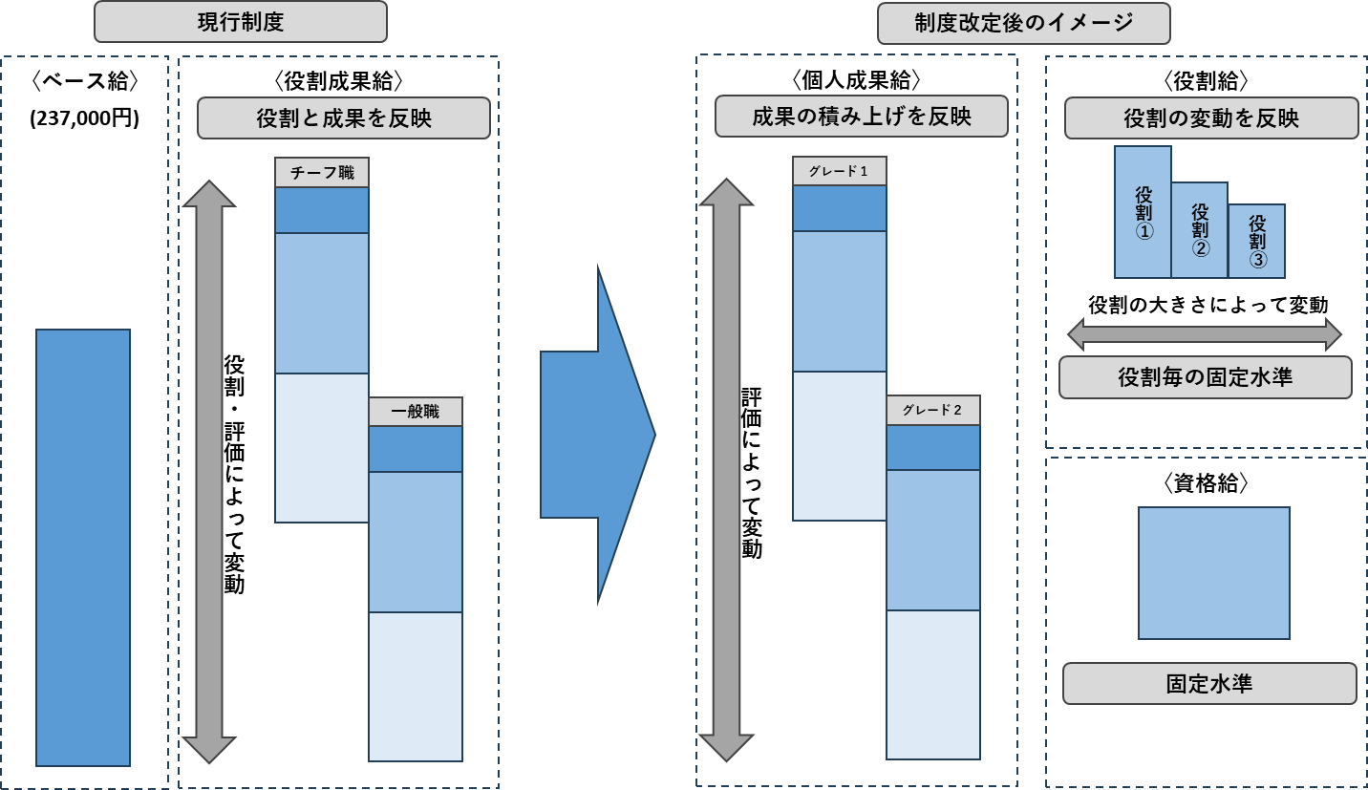
２．【社員ステージC本給制度改定】
報告事項
対象：社員ステージC
【検討の背景】
・ステージCの本給は、IMH社が設立された当初に範囲職務給の制度を導入しましたが、経営戦略や組織体制が大きく変化し長期間運用する過程で、職務の変更と職務給の運用実態が伴わなくなってきました。
【考え方】
・現行制度の役割成果給では、チーフ職と一般職の差が大きく、職務が変わると過去からの評価の積み上げが無くなってしまうことが課題と捉えており、今後は、評価の積み上げと役割に応じた賃金変動を別に反映できる制度へ改定することが望ましいと考えています。また、中長期的に再現性のある成果発揮を重視する仕組みが必要と考えます。
【課題】
・本給構成の改定・・・役割成果給が「チーフ職」と「一般職」の二つの範囲職務給で構成されている為、チーフ職が外れると一般職に張り付き、評価によって積み上げられた賃金部分が下がることがある
・本給グレード(階層)・・・役割成果給が現在2,000円ピッチで34ランクまでの仕組みとなっていることから、長期的なステップアップを感じられない
・評価シート・・・評価目標が本給と賞与で違うべきだが、シートが一緒のためわかりづらい
・役割・・・新組織体制と職務(チーフ職・一般職)の考え方の整理が必要
【方向性】
➀本給について
本給構成を３つとする 【資格給】【個人成果給】【役割給】
・本給評価については、役割と成果をベースとした現在の考え方は変更しないものの、そのバランスのあり方や役割と成果の本給反映部分のあり方について、現行制度における課題を踏まえ見直しをおこなっていきます。
・具体的には、役割と成果の反映部分の明確化をおこなうとともに、役割変動がタイムリーに賃金に反映される仕組みとして役割給の導入を検討していきます。また、役割成果給を個人成果給とすることで評価の積み上げができる制度にします。
・個人成果給は、ステップアップが実感できる制度とするため、複数のグレードで構成を検討しています。
➁職務について
・戦略や組織の変化への対応という視点や、これまで明確になっている現行制度における課題感を踏まえ、ステージＣにおける職務のあり方の見直しをおこなっていきます
※グレード・役割給の本数については検討中です。
※ステージC本給制度改定にあたっては、ステージBの本給とのバランスも検討することから、ステージB本給制度の一部改訂も検討しています。。
【今後のスケジュール】
2024年2月
本部執行委員会
2024年2月~3月
春の交渉MV
2024年3月
支部大会
2024年4月
運用開始

Slide 24
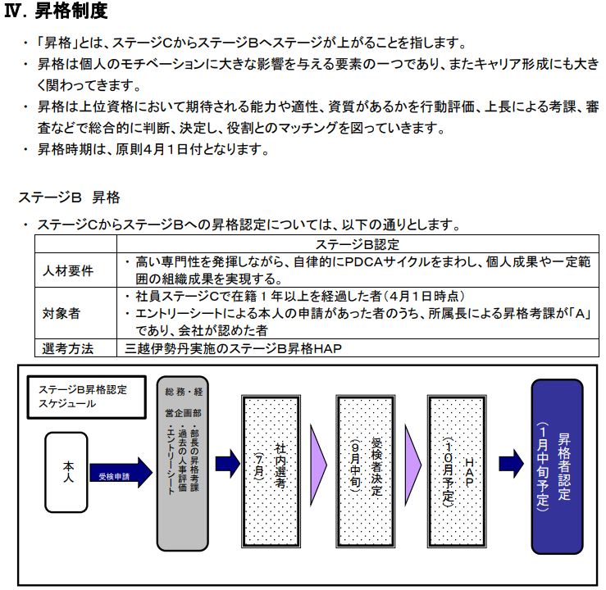
3．社員ステージC ステージB受検資格要件改定
報告事項
対象：社員ステージC
参考：現行制度
【検討の背景】
・2023年度にステージCからステージBへの昇格要件が見直されました。その際に、人財育成とキャリアアップの点から、ステージBの受検回数の検討を本年度の検討事項として積み残してきました。
メンバー自身がキャリアを自律的に検討することと、将来組織のマネジメント担う人材の育成計画の実施が必要と考えます。24年度以降から受検回数の導入を検討しています。
【課題】
・昇格の考え方と位置づけ・・・人財育成計画が立案・実行とセットで検討していきます。
・適正な受験回数の検討・・・受検回数はキャリアアップを考える中で重要な要素と考えています。
・連続受検の検討・・・受検回数と合わせて、連続受検の可否もキャリアアップの観点から検討していきます。
【方向性】
➀HAP受検回数の設定
・自身のキャリアを考えることと、上司が部下育成を体系的に考えることのできる回数の設定
➁連続受検の考え方
・受検回数を設定する上で、ステージBとして必要な成長の実感を得るための期間を考える必要があります。
➂過去にHAP受検者対応
・過去に受検したHAP試験の回数の扱いを検討していきます。
【例】
・受検回数上限は、〇回。過去のHAP受験回数もカウント。
・連続受検は1回のみ可能。2024年度以降の連続をカウント。
・2023年度にHAP〇回目を受けている方に限り、あと1回受検可能。
【今後のスケジュール】
2024年2月
本部執行委員会
2024年2月~3月
春の交渉MV
2024年3月
支部大会
2024年4月
運用開始

Slide 25
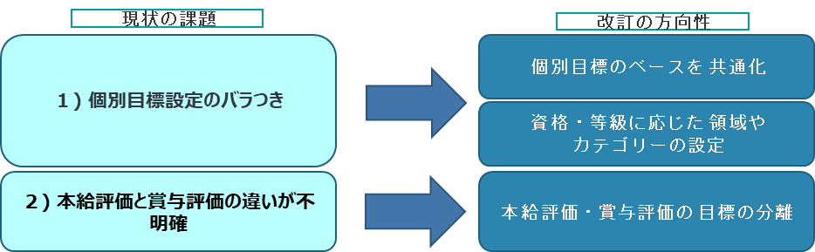
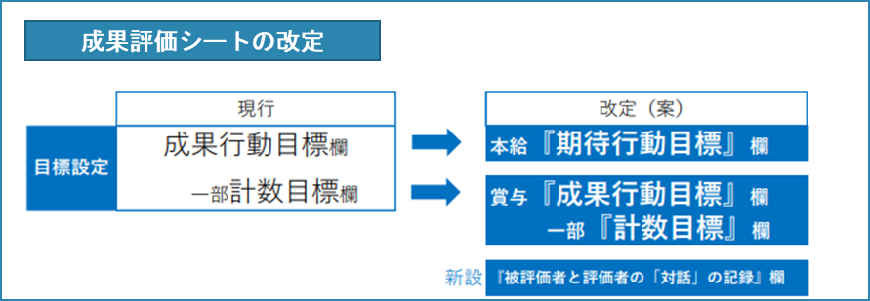
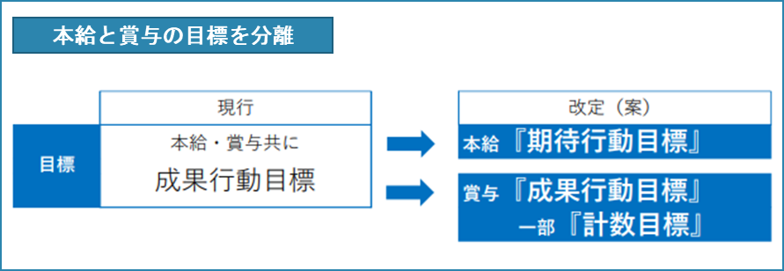
４．社員ステージC・BC-C メイト・評価シート改定
報告事項
対象：
社員ステージC・BC-C
【考え方】 １)2023年4月からステージBでは新成果評価シートが導入されています。本給と賞与を分離した評価方法をステージC・BC-C及びメイト社員へも導入していくことを検討しています。
今年度実施予定のステージC本給制度改定と合わせて、評価制度における目標設定のあり方についても、これまでの『職務や役割をベースとした意識づけ・目標設定』から、『役割と成果に応じた目標設定』へと見直していく必要があります。
２) IMH社員と出向者が同じ職場に混在する場合、会社間の評価制度の違いからおこる、評価者の負担軽減や納得性のある評価面談の実施が不可欠となっており、評価のグループ平準化が必要と考えます。
【課題】
１) 個別目標設定の課題
・行動目標が自由記入である為、業務分担（職務）に基づく目標が明確になりづらい。
・被評価者一人ひとりのレベル感やテーマやカテゴリーに対して統一感を持たせることが困難であった。
・結果的に評価に対する納得性が低くなる傾向になる。
２) 本給評価と賞与評価の分離の課題
・本来、本給と賞与は異なる位置づけであり、区別して評価をされるべきところ、共通の目標設定が
行われることで不明確になり、画一的なフィードバックとなってしまった。
①本給目標（＝雇用形態・ステージに求める期待役割に応じた行動を反映）
②賞与目標（＝職務（役割）を通した事業計画への貢献を反映）
・計数目標のない部門においては、成果行動目標に対する結果から本給と賞与の評価を行っているため、
本来位置づけの異なる「本給評価」と「賞与評価」について明確なフィードバックがしづらい。
【方向性】
１) 設定された目標を達成することが、会社や組織の戦略推進に繋がる仕組みであること
２) 戦略推進に向けた目標達成が継続的に行われるよう、目標設定～評価・フィードバックまでの一連の
流れが人材育成に繋がる仕組みであること
３) 成果の積み上げを重視する仕組みであること
【今後のスケジュール】
2024年2月
本部執行委員会
2024年2月~3月
春の交渉MV
2024年3月
支部大会
2024年4月
運用開始

Slide 26
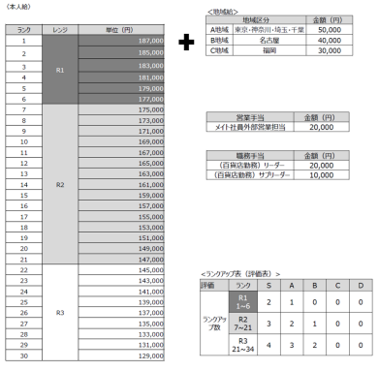
５．メイト社員本給制度改定
報告事項
対象：メイト社員
参考：現行制度
【検討の背景】
メイト社員の期待役割と現状の働き方を踏まえて、適正な給与水準の検討が必要と考えています。また、現行制度では、一定のランクに到達し、今後の中長期的な視点を鑑みた時に、ステップアップや、モチベーションを維持することが難しい状況あると考えています。
【課題】
・本人給・・・ここ数年間で地域別最低賃金の上昇により下限を切り上げていることから、評価ランクが30ランクと短くなってきている。その為、中長期的な成長のモチベーションが維持できない。また、最低賃金引上げの際に、下位ランクからカットされる為、レンジにアンバランスが生じている。
・社員ステージCとメイト社員の期待役割は別だが、一部同一業務を担うことがある。雇用形態間のバランスについては再度検討
・営業手当・職務手当・・・事業戦略を基に手当の在り方を再検討していきます。
【方向性】
➀本給構成・・・本給体系を３つで構成(資格給・個人成果給・地域給)で検討
➁営業・職務手当・・・手当の存続・廃止を踏まえた、在り方の再検討
➂販売サービス職と人財サービス職・・・営業・職務手当の存続・廃止を含めた、在り方の再検討
➃評価ランク・・・ランクアップ表と評価ランクのバランスの再構築
【今後のスケジュール】
2024年度～2025年度改訂を検討

Slide 27
６．最低賃金改定
報告事項 導入済
対象：全員
報告事項
対象：全員
2023年度地域別最低賃金の改定に伴い、IMGU基準及び対象各支部の水準の改定をいたします。
【検討の背景】
・地域別最低賃金の改定で、IMGU基準の最低賃金が見直されました。その影響により、時間給者の水準を引き上げを行います。
【方向性】
時間給者
①改定地域：東京・千葉・埼玉・神奈川・愛知
②改定時期：10月1日以降の時給にて改定
③改定水準：東京 1,115円・千葉 1,030円・埼玉 1,030円・神奈川 1,115円・愛知 1,030円
④改定方法：調整給⑤改定者数：実在者なし
⑥10月9日 支部執行委員会にて審議決定
<月給制、年俸制および個別契約者の対応について>
最低賃金の対応は月給制、年俸制および個別契約者にも対応が必要です。
【課題】
・最低賃金は時間給1,115円を超える必要があり、月給制の本給を時間給に換算すると、172,000円を超える水準となります。
・地域給のB地域についても水準を下回る状況となっており、水準の検討が必要となっています。
➀社員 164,000円
➁メイト社員 A地域 179,000円
B地域 169,000円
C地域 164,000円
【今後の方向性】
・月給者の最低賃金の水準を引き上げていきます。
・メイト社員の地域給についても検討をしていきます。
※うるう年でない場合は171,000円
【今後のスケジュール】
2024年2月
本部執行委員会
2024年2月~3月
春の交渉MV
2024年3月
支部大会
2024年4月
運用開始
【今後のスケジュール】
2023年10月9日
支部執行委員会
2023年10月11日・12日
本部執行委員会
2023年10月
支部評議員会
2023年10月1日
運用開始

Slide 28
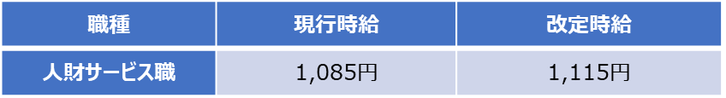
７．エルダースタッフ人事賃金制度改定
報告事項(導入済)
対象：エルダー社員
報告事項
対象：エルダー社員
１)エルダースタッフⅠ・Ⅱ(時給制)
【考え方】
23年10月1日から最低賃金が東京都で1,113円に改定されました。それを受けてIMGU基準の最低賃金も東京都で1,115円に見直されました。その影響により、人財サービス職の時給1,085円が下回るととなり、改訂を実施いたしました。
【課題】
・最低賃金の改訂により人材サービス職の時給が下回る
【方向性】
・IMGU基準の東京都最低賃金の水準1,115円に合わせる
【参考】
・2023年10月からの時給改定額について
人財サービス職における時給水準を最低賃金引上げに伴い、現行1,085円から1,115円に引き上げます。
２)エルダースタッフⅢ(月給制)
【考え方】
23年10月1日から最低賃金が東京都で1,113円に改定されました。それを受けてIMGU基準の最低賃金も東京都で1,115円に見直されました。その影響により、人財サービス職の時給1,085円が下回ることとなり、改訂を実施いたしました。
【課題】
・人財サービス職と販売サービス職に分かれているが、販売サービス職は百貨店業務受託の場合に適応されることから、今後の販売サービス職の在り方を考える必要がある。
・世の中的にみて、本給水準が高いとは言えず、出向受入者との業務の差と比較した時に水準の公平性を考える必要がある。
・現状の業務とあるべき姿の差
【方向性】
➀職種の統合を検討・・・人材サービス職・販売サービス職の在り方を検討していきます。
➁本給水準の再検討・・・職種の統合と合わせて、水準の見直しを検討します。
➂賞与加算制度の検討・・・高い成果発揮をした方への賞与加算制度を検討していきます。
【今後のスケジュール】
【今後のスケジュール】
2024年2月
本部執行委員会
2024年2月~3月
春の交渉MV
2024年3月
支部大会
2024年4月
運用開始
2024年2月
本部執行委員会
2024年2月~3月
春の交渉MV
2024年3月
支部大会
2024年4月
運用開始

Slide 29
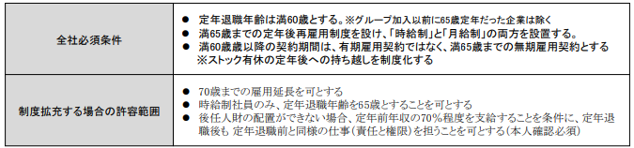
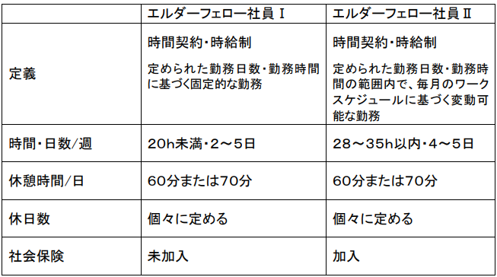
８．65歳以降直接雇用について
報告事項
対象：エルダースタッフ・エルダーフェロー
【考え方】
高年齢者安定法（70歳までの就業措置の努力義務）や、従業員の高年齢化（2030年に60歳以上割合が1/4) を背 景に整備してきたグループ指針を踏まえる一方で、あらゆる立場の従業員がそれぞれ活躍できる雇用・働き方の 研究の一環として60歳以降に関する他社・世の中の動向の情報共有を行い、今後の具体的な検討を進めていきます。
【課題】
・要員不足から起こる運営体制の維持への課題と専門的知識を伴う業務の継承の観点から、今後の会社の成長に繋げるため、人財の確保と柔軟な要員配置を行う必要があります。
・継続して働くことへの、体力面等配慮が必要と考えます。
・業務範囲の考え方や期待役割の設定、評価や昇給がなく働く意欲につながらない。
・
【方向性】
➀・60 歳/65 歳以降も、これまで培った経験を活かし、現役世代のサポートを行うことで貢献を期待します。
➁雇用の継続を希望される方は、70 歳まで勤務を継続することを検討。
➂65 歳以降は、エルダーフェローのみ。半年毎の有期契約とし、体力面等の理由から、本人の申し出があれば 70 歳手前で契約を満了することを検討
➃60 歳の定年は継続、また 65 歳から 70 歳は半年契約のため、新たな雇用区分の新設を検討。
⑤評価・昇給制度導入の検討
参考：現行制度
【今後のスケジュール】
2024年2月
本部執行委員会
2024年2月~3月
春の交渉MV
2024年3月
支部大会
2024年4月
運用開始

Slide 30
９．ステージB評価期間(年間・半期評価)について
報告事項
対象：エルダーフェロー
検討項目 | 確認ポイント | 現状
評価運用の実態・課題 | 目標管理面談・フィードバックの状況は適切か？ | 「中間振り返り面談や中間時点の評価を伝える」運用は、適正な時期での実施の取組がされている。 ・「評価者（被評価者）の人事異動」によって評価の振り返りやフィードバック が滞っている状況は、改善の取組中であり、早期に適正な体制を整えていく必要がある。 ・「期中における目標の追加・修正」については、原則期初の目標に沿っており、追加・修正が起こる頻度は少ない状況と考える。
 | 中間評価が適切に実施されているか？
 | 期中のミッション変更・追加修正への対応は可能か？
計数の評価反映 | 上期・下期の営業計数バランスの確認 | ・営業計数において上期と下期に大きなバラツキと期間に関しては、準備と成果発揮とに分かれており、外部収益へ経営方針がシフトしている点も考えるとバラツキがある状態と言える。 ・期中の計数目標の変更について、組織の目標値変更を個々人のレベルにまで ブレイクダウン・評価反映が可能かとは言えない。
 | 上期・下期毎の計数目標の期中修正・ローリングの頻度は？
賞与支給ヵ月水準 12月と6月の支給額のバランス | 賞与支給ヵ月の水準・バランス | ・賞与支給ヵ月において、12月に比べて6月の比重が大きい状態と言える。
その他 | 事業特性を踏まえた評価期間の在り方 | ・会社の業務ミッションは、いままで、シェアード業務の比重が高い状態だったが、今後の方向性はより外部収益志向になっており、現在はその過渡期と言える。 ・全社の評価調整分布を行う際、部門の評価をそのまま完結させられるか？ それとも全社の調整が発生するか？
 | 組織体制や要員数を踏まえた評価期間の在り方
 | 自社の評価制度全体の整合性
【検討の経緯】
2021年度よりグループ全社の賞与支給決定フローが変更となり、支給表を「半期ごと」に労使確認するフローに改訂されました。その為、賞与評価反映期間の在り方(年間・半期)を各社で議論を行い、IMHでは、現在まで年間での評価期間としてきました。
評価は、適正な時期に実施することによって、「評価の納得性」、「メリハリをもった目標設定が可能」、「生産性・業務効率の向上」、「個人・組織の力を最大限発揮できる」ことに繋がり、適切な処遇になると考えてり、今後も事業の状況を鑑みながら協議を継続していきます。
【評価期間の考え方】
IMHでは、大半の事業のサイクルが、種まき(準備期間)から実になる(成果発揮)までの期間が、年間単位で構成されている点や、事業の特性から、組織成果を求められるステージA・Bに関しては、年間での評価運用としています。
今後の事業の方向性によっては、半期で成果発揮が期待される事業が増えていく場合には、半期評価への改定も検討する必要があると考えています。
【評価期間設定の課題】
①準備期間と成果期間は半年での事業サイクルになっており、半年間での成果発揮の判断が難しい
②12月・6月賞与支給額のウェイト
→現状は年間1回の評価の為、ウェイトを12月賞与が固定の為、、6月賞与に重きを置いている。半期評価にする場合、ウェイト設定を議論する必要がある。
上期の評価内容（項目）と下期の評価項目が違う場合、例えば「上期は新規営業件数で下期は年間営業利益」などの場合には現行のウエイトでも可とするか？
上期・下期でまったく同じ指標を用いて評価する場合、例えば上期・下期ともに売上総利益額の場合、などは50：50でもよいか？(ただし、上期と下期で売上総利益額の大きさが全く違う場合などは、50：50は不適当と考えることもできる。 )
【今後のスケジュール】
2024年2月
本部執行委員会
2024年2月~3月
春の交渉MV
2024年3月
支部大会
2024年4月
運用開始

Slide 31
Ⅳ.働く環境の整備

Slide 32
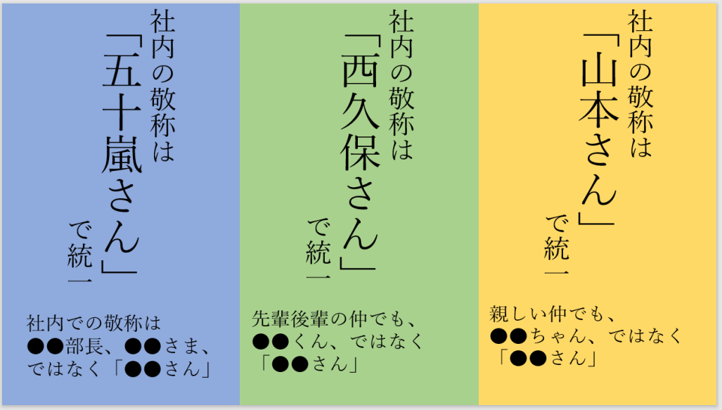
① 適正な労働時間の取組について
➁ 職場風土改革について
報告事項
従業員一人ひとりが生き生きと働くことができる環境の整備の取組として、１）上司と部下とのコミュニケーションの促進、２）ハラスメントの撲滅の２つを取り組みました。
１)上司と部下のコミュニケーションの促進について
2021年からの取組として、評価面談・中間面談・評価面談の実施は重要であることから、適正な時期の実施と実施率１００％を目指してきました。
実施時期や実施率は早い段階で達成されてきましたが、22年度・23年度と継続して実施していくことができるよう労使で確認をしていきます。
また、課題として、面談の手法や納得性があります。
24年度以降は評価方法の変更なども労使通年協議で検討されており、評価者・被評価者双方が正しい理解で評価面談ができるような制度を目指します。
また１ON１を経営層・マネジメント層が率先して行いました。
１ON１の実施については、実施率や双方の理解にまだ課題があると考えており、継続的に実施できる方法も含めて改善に取り組んでまいります。
2023年度については、労使で現状の時間管理実態を把握すること、その内容を共有化することを取り組みました。
１)取組項目
・Time3データの確認・・・月1回の安全衛生委員会にて時間外の実態を確認
・IDLMデータの確認・・・月1回の安全衛生委員会にてPC時差時間の実態を確認
※IDLMとは…ID Link Managerの略でPC使用時間適正化システムのこと。このシステムでPCの稼働時間を確認することができ、 打刻時間とのズレや休日にPCが稼働しているかなどを確認することができます。
■適正な労働時間管理の推進
・特定の会社の所属や個人では、引き続き長時間の時間外・時差時間が発生
・営業活動の活発化もあり時間外は増加傾向、時差時間が置き換わっている可能性もあり
・労働組合の意識調査でも、勤務記録の改ざん等の“誤った勤怠管理”の実態が確認されており、エンゲージメント調査でも、 “労働時間管理”に関するポイントが低評価
２)ハラスメントの撲滅の取組について
これまでの議案書でも共有している相互尊重の精神を浸透されるための取り組みとして、まずはハラスメント行為の 撲滅に向けて取り組みを進めてきました。また対策委員会を協約の内容に基づき定期的に開催することにより、労使で撲滅に向けた活動の進捗確認と実施内容の効果性について議論を進めていきました。
• 適正な時間管理を推進するためには、打刻をする、休みの日には働かない、もし働いたら申請をする、計画を立てる、 などの基本的なルールを守ることが重要であると考えています。
• そのためには、上司・上長と従業員一人ひとりが正しい知識と意識をもち取り組むことが大切であると考えています。

Slide 33
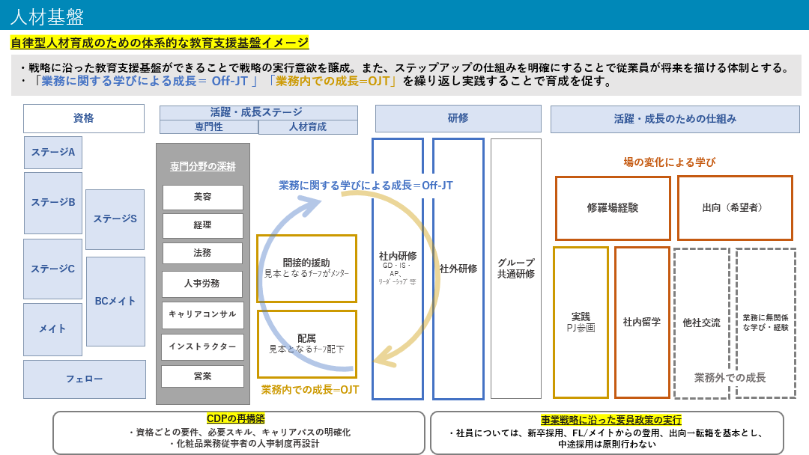
➂ 人材育成
報告事項
人材育成の取組は、2021年度から、ステージCの節目教育と転換者を中心に、明確な目的をもって人材開発をおこなってきました。
今後は、各雇用形態それぞれの求められる知識や能力を事業戦略に沿った教育支援基盤を整えていきます。ステップアップの仕組みを明確化し、メンバーそれぞれが将来を描ける体制を構築していきます。
「業務に関する学びによる成長＝ Off-JT 」「業務内での成長=OJT」を繰り返し実践

Slide 34
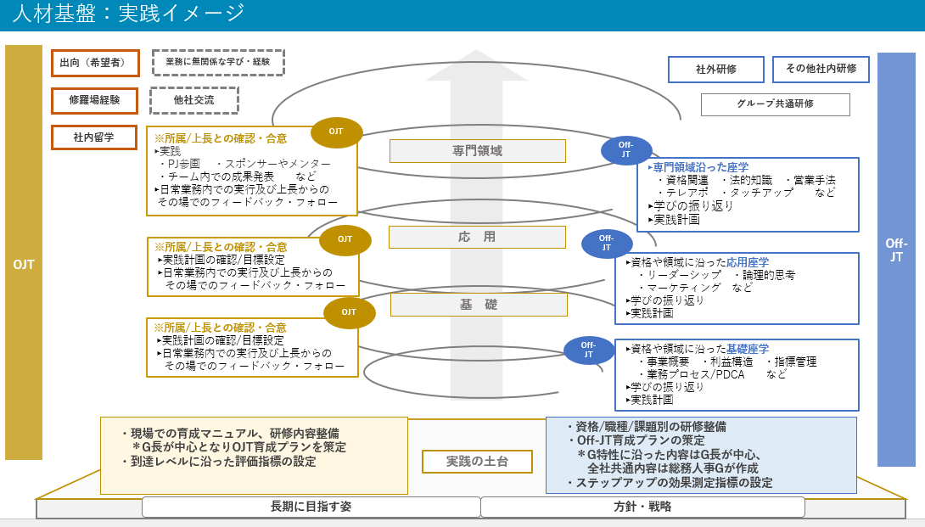

Slide 35
Ⅴ．その他.

Slide 36
【 そごう・⻄武労働組合によるストライキ権⾏使に関する⾒解 】（2023.08/29 IMGUホームページより）
8⽉28日、そごう・⻄武労働組合がストライキ権⾏使の通知を⾏いました。
セブン&アイ・ホールディングス経営陣が労使協議に対する態度を変えない限り、31日にストライキを実施することとなる⾒込みです。
三越伊勢丹グループ労働組合本部では、この間も、そごう・⻄武労使における協議が建設的に⾏われていない状況を打開すべく、他の百貨店労組と共に、会社に対する要請書の提出や署名活動への参加などといった⽀援を⾏ってまいりました。
しかしながら、その後も株式譲渡後の雇用のあり⽅をはじめとした労働条件に関して、いまだ建設的な協議が⾏われない状況が続いていました。
こうした状況を打開すべく、そごう・⻄武労働組合は、組合員の全員投票を実施し、2023年7⽉25日にストライキ権を確⽴しました。
その後、セブン＆アイ・ホールディングス経営陣とそごう・⻄武売却の経緯・今後の計画・従業員の雇用をはじめとした労働条件のあり⽅等について、何度か団体交渉を重ねてきました。
この団体交渉の中では、経緯や今後の計画についての⼀定の説明はあったものの、従業員の雇用・その他労働条件についての具体的な協議には⾄っておらず、執⾏部としても、売却後の働き⽅について、組合員に説明ができない状態が続いています。⼀⽅、このような状況下にも関わらず、セブン＆アイ・ホールディングス経営陣は取締役会にて売却を決定しようとしており、そごう・⻄武労働組合としては、その対抗措置として、ストライキ権⾏使に踏み切らざるを得ない状態にまで来ています。
このストライキ権⾏使という判断については、全員投票でも組合員の93％の賛成率を得ていること、すなわちそれだけ多くの組合員が株式譲渡後の労働条件に不安を抱えていることを意味しており、労働組合として妥当な判断であることは間違いありません。
このような状況において、今まさに重要なのは、そごう・⻄武労働組合の経営に対する影響⼒をより強めることに他なりません。
その為には、そごう・⻄武労働組合の⾏動に対する理解を社会的にも広めること、そごう・⻄武労働組合の⾏動をより強固なものとなるよう⽀援していくことだと考えます。
こうした考え⽅から、三越伊勢丹グループ労働組合は、そごう・⻄武労働組合の⾏動を全⾯的に⽀持し、今後の組織⾏動をできる限り⽀援してまいります。
そごう・⻄武労働組合とは、過去より店舗営業終了の際の雇用対応など、これまでもお互いに⽀え合ってきた間柄にあります。
そごう・⻄武で働く従業員の皆さんが、今後の雇用に関する安⼼を持ちながら少しでも前向きに日々の業務に取組めるよう、共に取組んでいきたいと思います。皆さまのご理解、ご協⼒をお願い致します。
2023年8⽉29日
三越伊勢丹グループ労働組合
本部執⾏委員⻑ 菊池 史和
こういった⼀連の活動に取り組んできたものの、残念ながら当該労使間の協議が前⾝しないまま、2023年9⽉1日にそごう・⻄武売却 の決議がなされました。

Slide 37
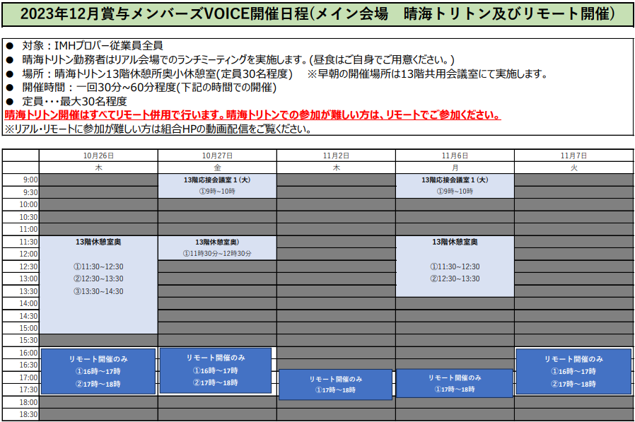

Slide 38

【重要】動画視聴及びオンライン出席された方は以下の二次元バーコードからFormsに出席をご入力ください。
上記のFormsが使えない、または匿名でご質問・ご意見・要望等がある場合は、以下のメールアドレスをご利用ください。
⇒ imh-solutions@imgu.or.jp
①23年度春の交渉議案書(案)PDFデータ
②議案書説明動画
リンク先⇒三越伊勢丹ヒューマン・ソリューションズ支部 | 三越伊勢丹グループ労働組合 (imgu.or.jp)
https://members.imgu.or.jp/ka001
労働組合
ホームページ
労働組合
LINE＠
ユーザー名：企業コードik＋従業員コード8桁
パスワード：生年月日（例：20220101）8桁

